Slide 1
《电子技术基础》
模拟部分 （第六版）
华中科技大学 张林

Slide 2
电子技术基础模拟部分
1 绪论
2 运算放大器
3 二极管及其基本电路
4 场效应三极管及其放大电路
5 双极结型三极管及其放大电路
6 频率响应
7 模拟集成电路
8 反馈放大电路
9 功率放大电路
10 信号处理与信号产生电路
11 直流稳压电源

Slide 3
11 直流稳压电源
11.1 小功率整流滤波电路
11.2 线性稳压电路
11.3 开关式稳压电路

Slide 4
11.1 小功率整流滤波电路
11.1.1 单相桥式整流电路
11.1.2 滤波电路
*11.1.3 倍压整流电路

Slide 5
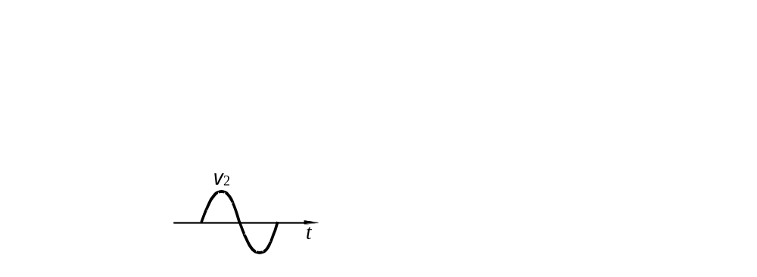
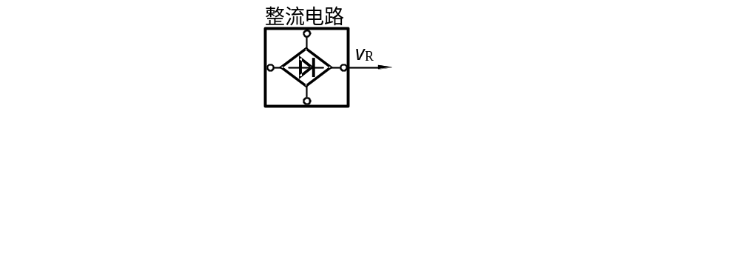
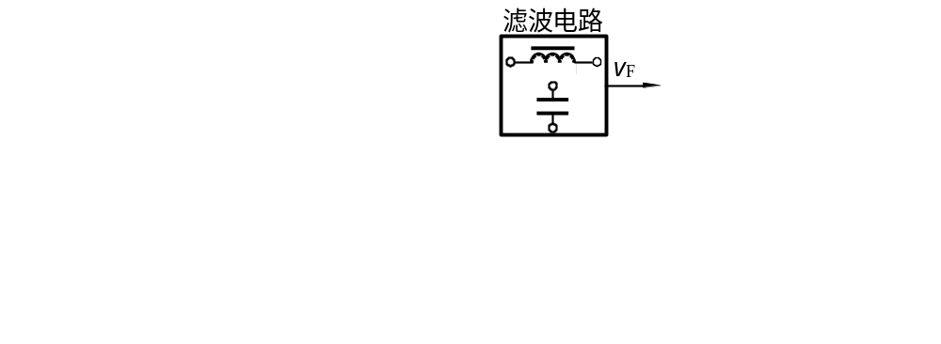
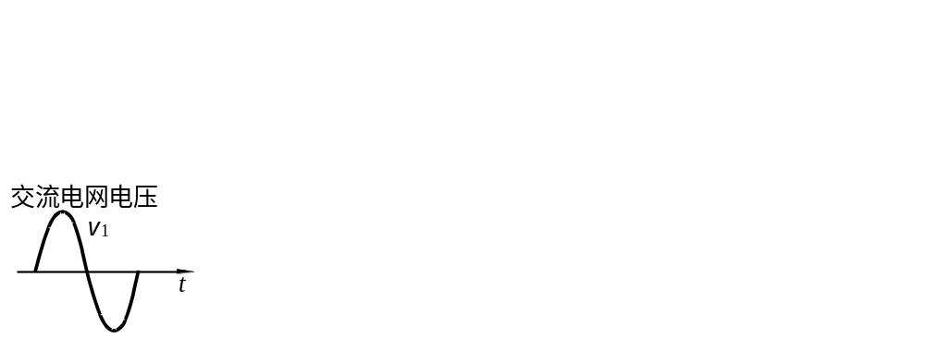
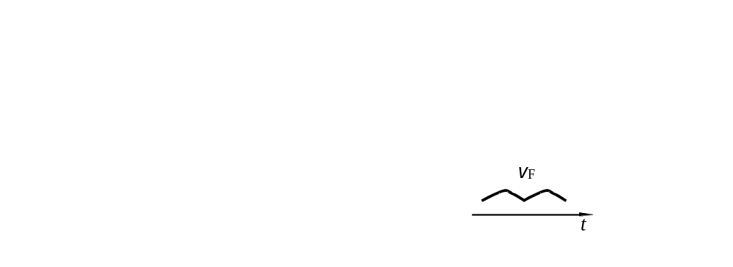
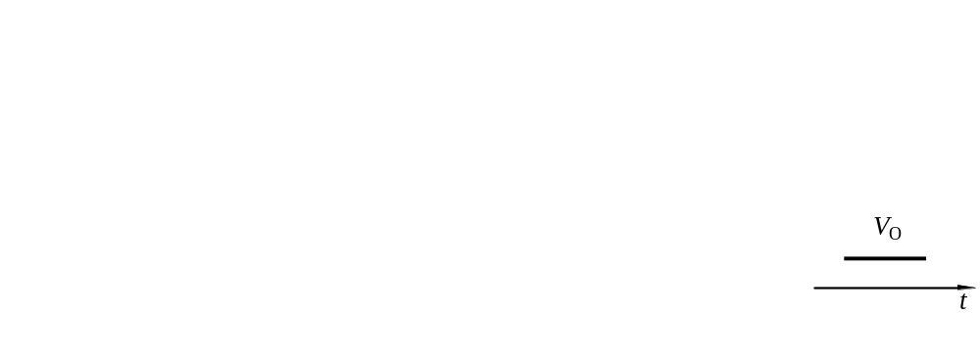
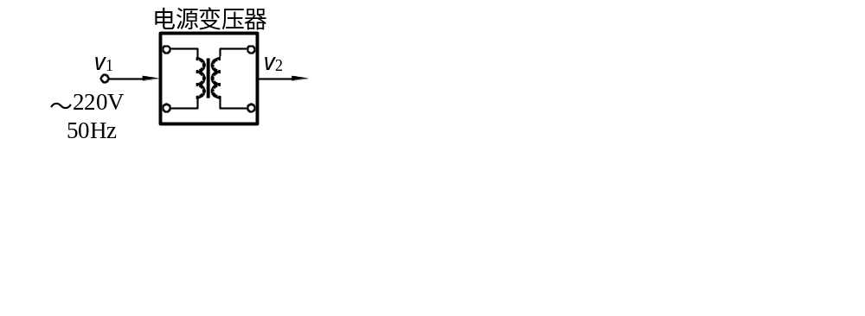
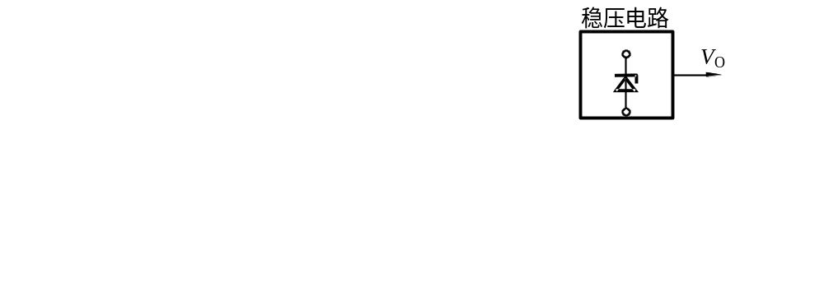

交流电网电压转换为直流电压的一般过程
变压器：
降压
整流：
交流变脉动直流
滤波：
滤除脉动
稳压：
进一步消除纹波，提高电压的稳定性和带载能力

Slide 6
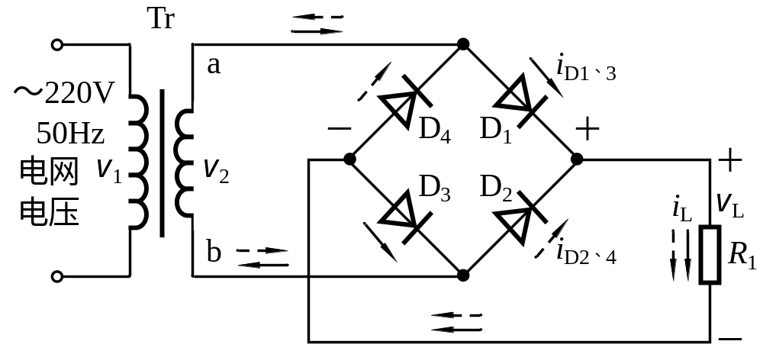
11.1.1 单相桥式整流电路
1. 工作原理
利用二极管的单向导电性

Slide 7
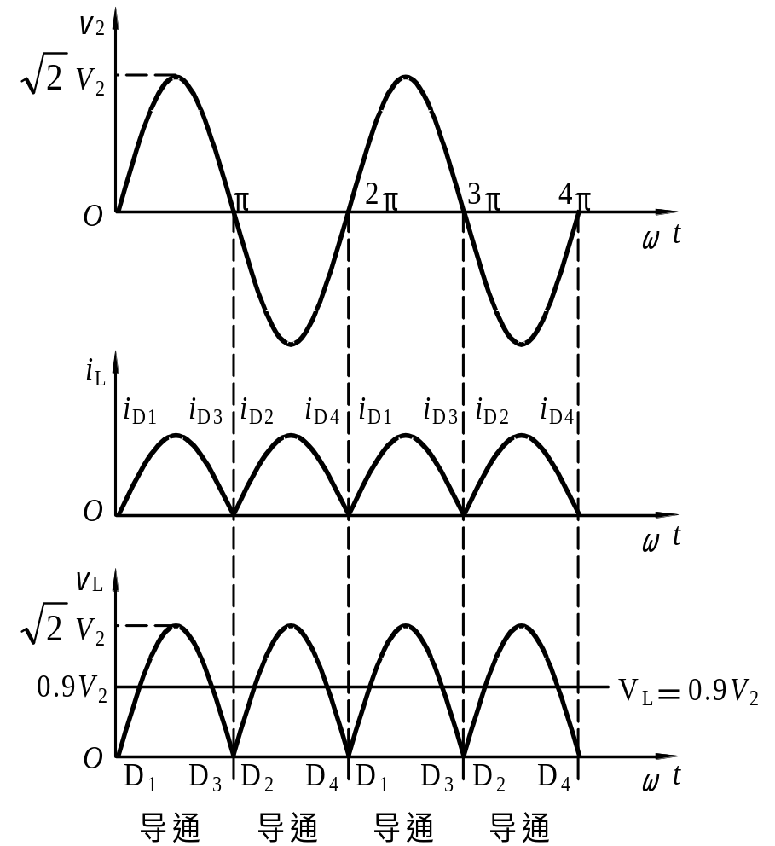
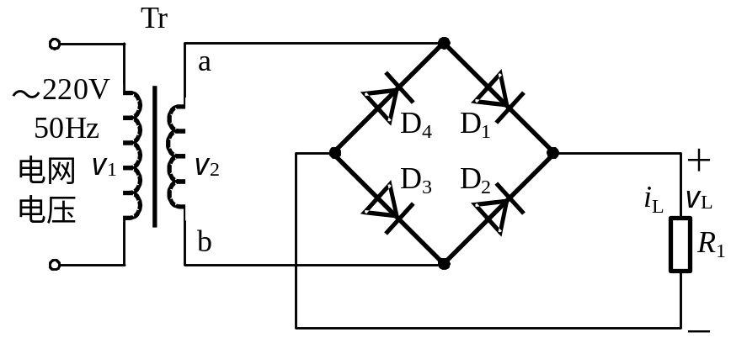
11.1.1 单相桥式整流电路
1. 工作原理
利用二极管的单向导电性

Slide 8
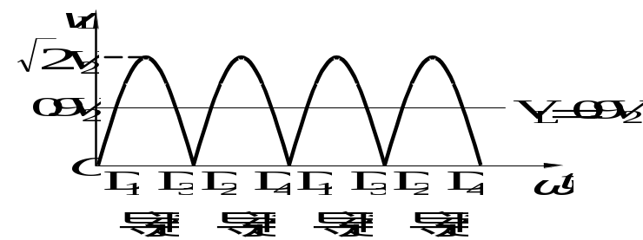
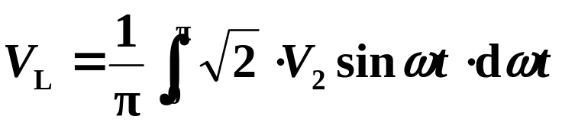
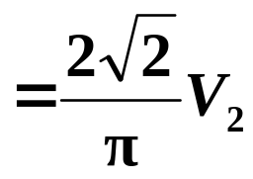
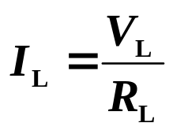
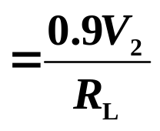
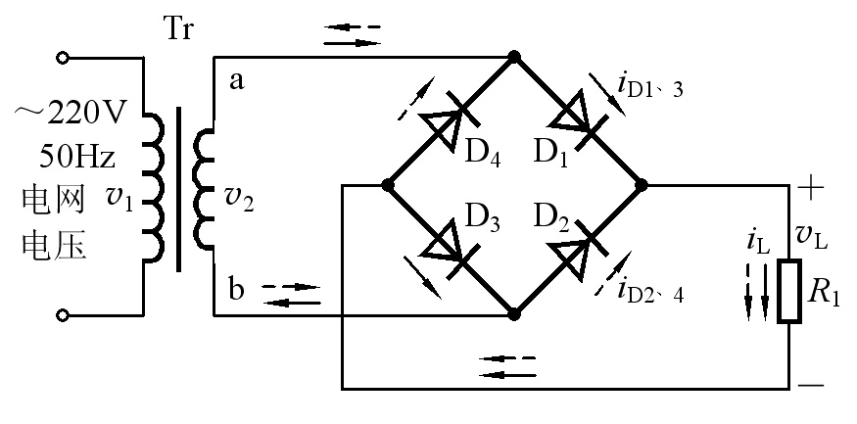
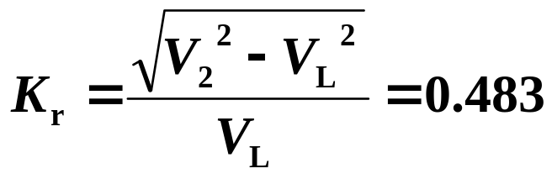
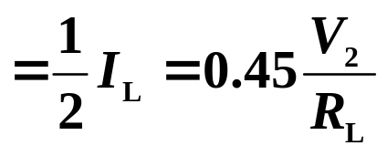


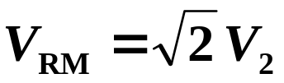
11.1.1 单相桥式整流电路
2. V_{L}和I_{L}
3. 纹波系数
4. 平均整流电流
5. 最大反向电压

Slide 9
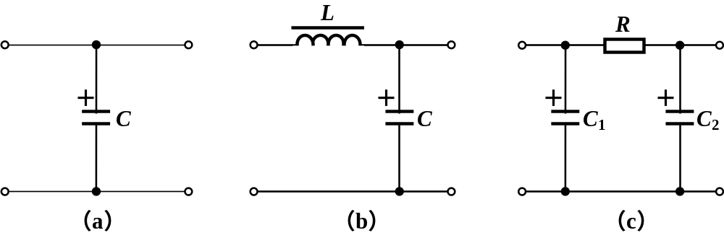
11.1.2 滤波电路
几种滤波电路
（a）电容滤波电路
（b）电感电容滤波电路（倒L型）
（c）Π型滤波电路
# 为什么不用有源滤波电路?

Slide 10
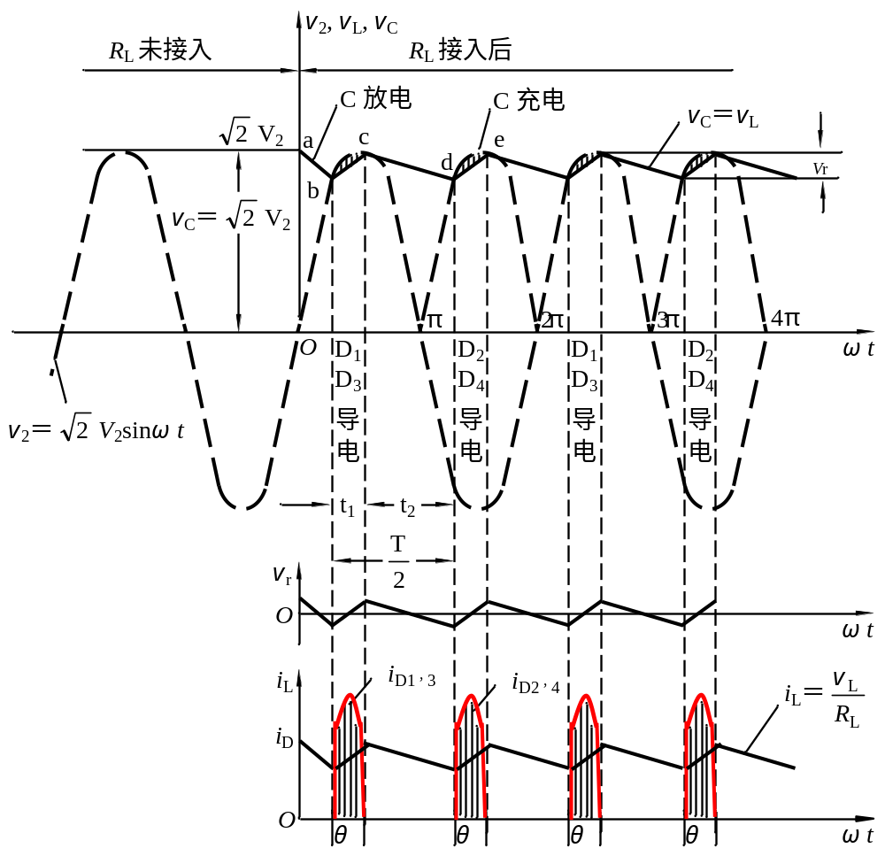
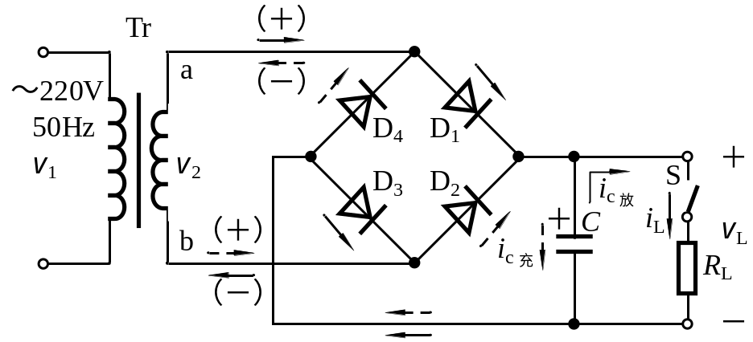
11.1.2 滤波电路
电容滤波电路

Slide 11

11.1.2 滤波电路
电容滤波的特点
A. 二极管的导电角 θ < π ，
流过二极管的瞬时电流很大。
B. 负载直流平均电压 V_{L} 升高
τ_{d} = R_{L}C 越大， V_{L} 越高
C. 直流电压 V_{L} 随负载电流增加而减少
当 τ_{d} ≥（3 ∼ 5） 时，
V_{L} = ( 1.1 ∼ 1.2 )V₂

Slide 12
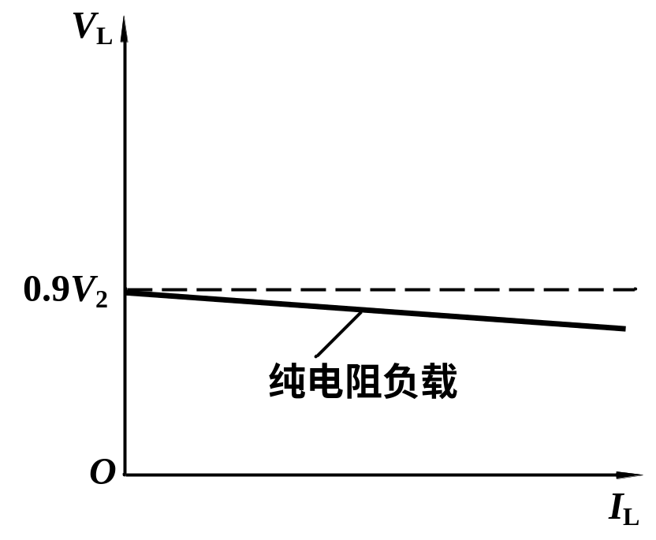
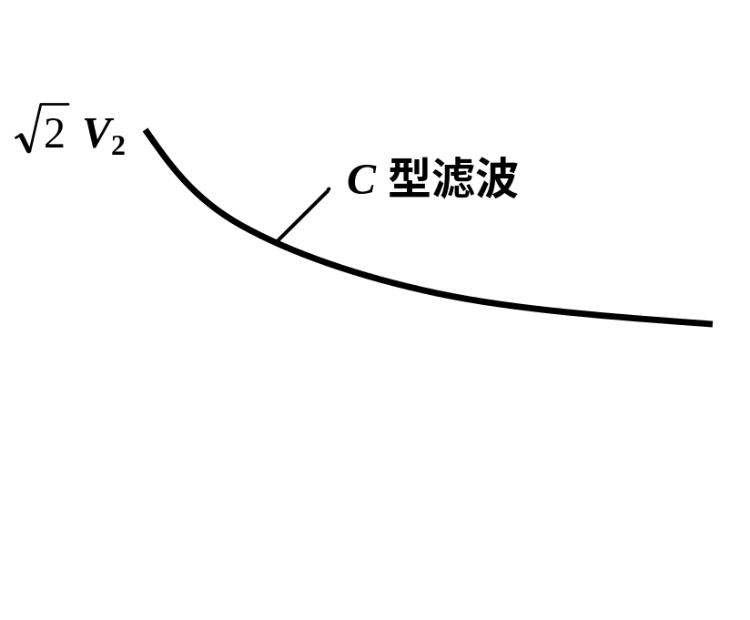
11.1.2 滤波电路
V_{L} 随负载电流的变化

Slide 13
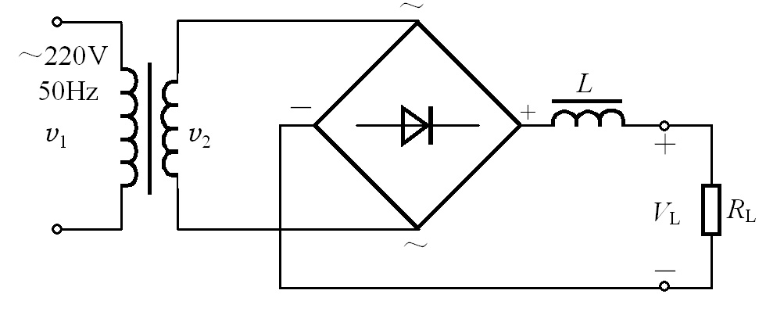
11.1.2 滤波电路
电感滤波电路

Slide 14
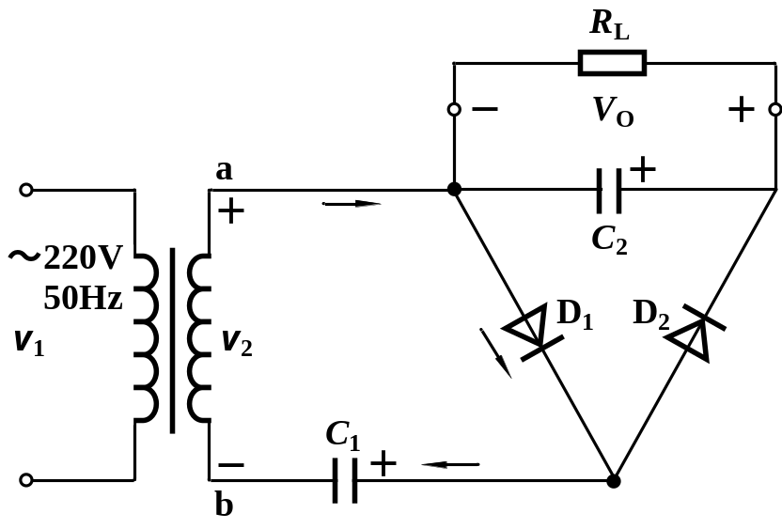
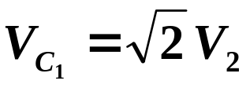
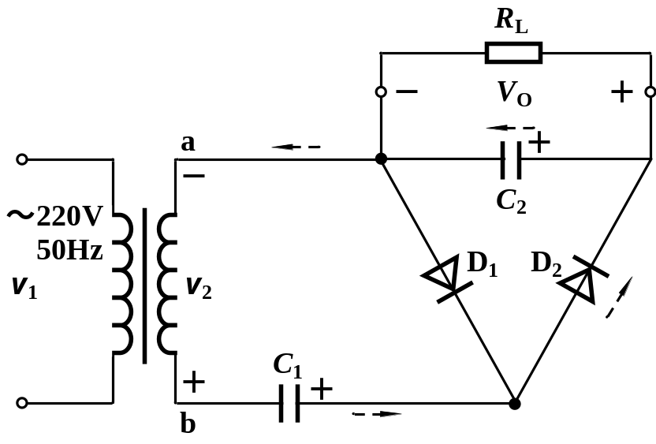
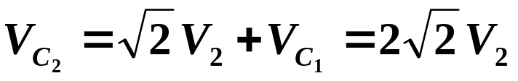
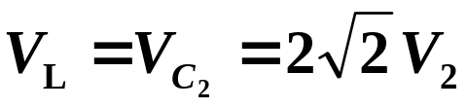
*11.1.3 倍压整流电路
正半周， D₁导通， D₂截止，C₁充电达峰值电压
负半周， D₁截止， D₂导通，C₂充电的峰值电压
是变压器副边电压的2倍
当C₂的放电时间常数R_{L}C₂远大于电源电压周期时，正半周，C₂放电很少，负载电压可以基本保持不变。

Slide 15
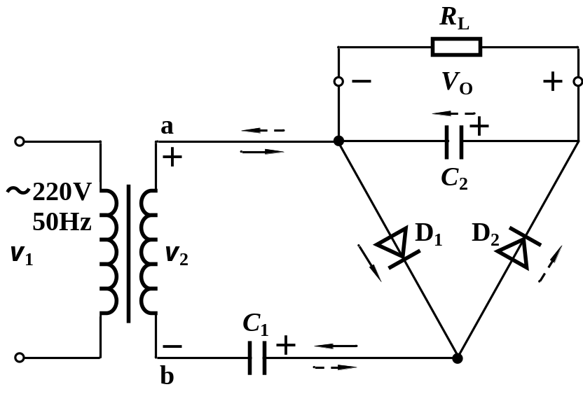
*11.1.3 倍压整流电路
电路中元器件要求有较高的耐压值，并能承受更大的冲击电流
增加连接的级数，可得到更高倍数的输出电压
倍压整流电路一般用于高电压、小电流（几毫安以下）和负载变化不大的直流电源中。

Slide 16
10.2 线性稳压电路
10.2.1 稳压电源质量指标
10.2.2 串联反馈式稳压电路工作原理
10.2.3 三端集成稳压器
10.2.4 三端集成稳压器的应用

Slide 17


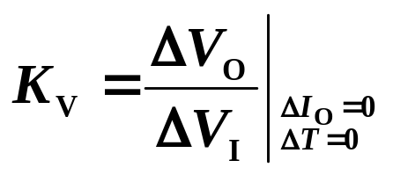
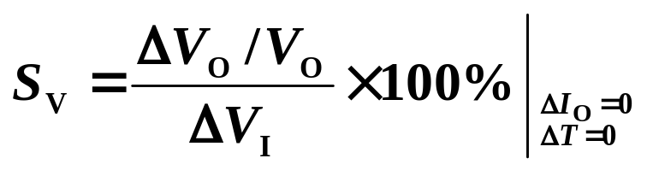
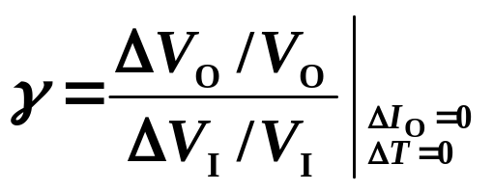
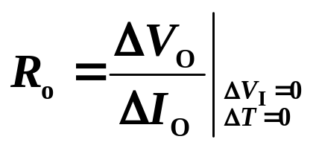
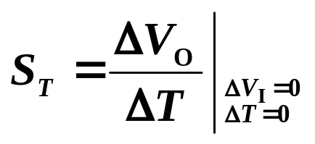
11.2.1 稳压电源质量指标
输出电压
输出电压变化量
输入调整因数
电压调整率
稳压系数
输出电阻
温度系数

Slide 18
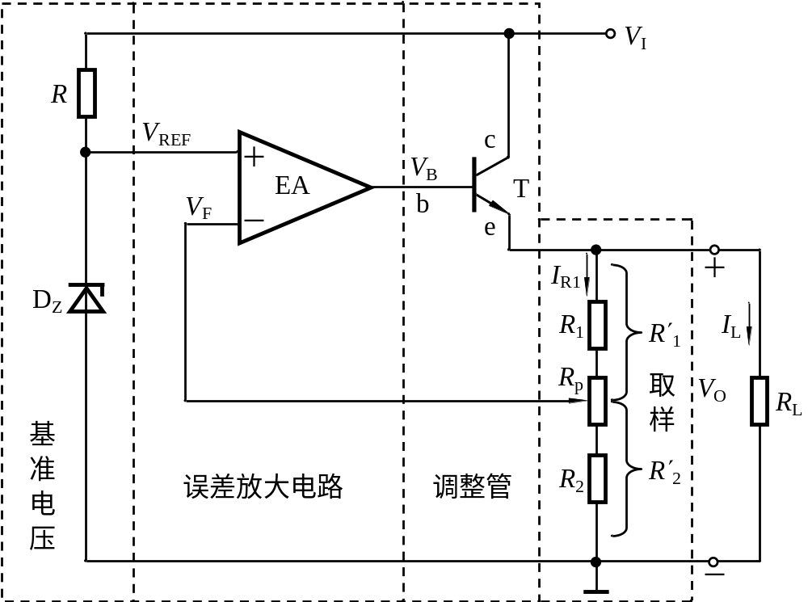
11.2.2 串联反馈式稳压电路的工作原理
1. 结构

Slide 19





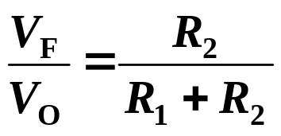
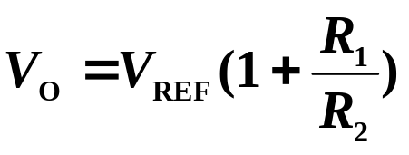
11.2.2 串联反馈式稳压电路的工作原理
2. 工作原理
将V_{REF}看作电路的输入
电压串联负反馈
输入电压波动
输出电压变化
负载电流变化
满足深度负反馈，根据虚短和虚断有
# 除了稳压原理来自负反馈，此电路设计还需要考虑哪些问题?
所以输出电压

Slide 20
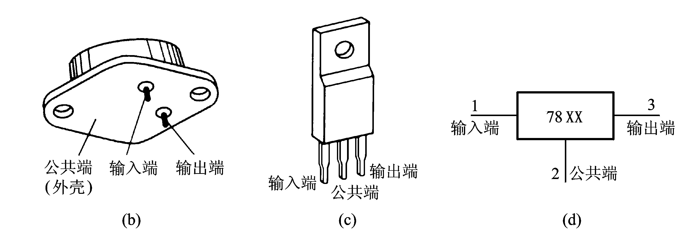
11.2.3 三端集成稳压器
78 XX：正电压 79 XX：负电压

Slide 21
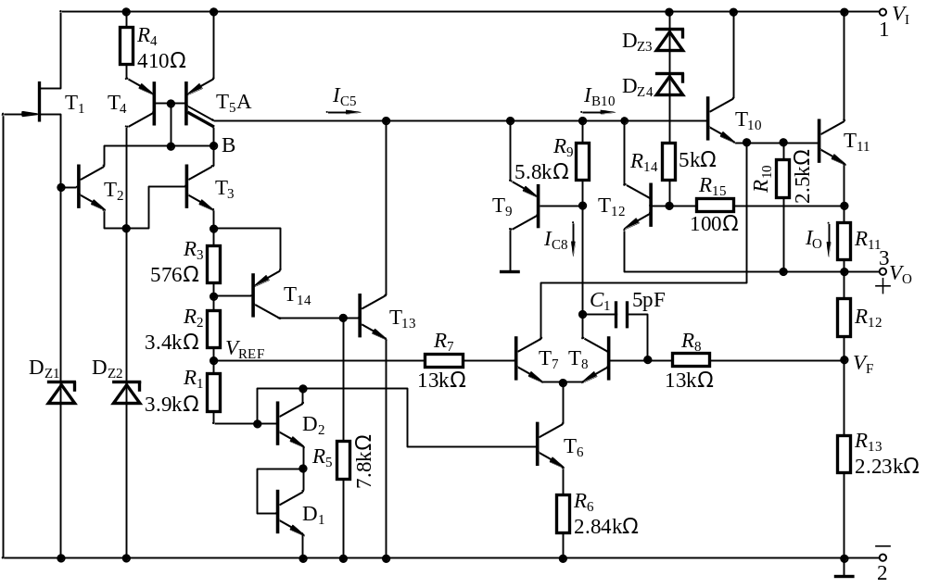
11.2.3 三端集成稳压器
1. 输出电压固定的三端集成稳压器

Slide 22

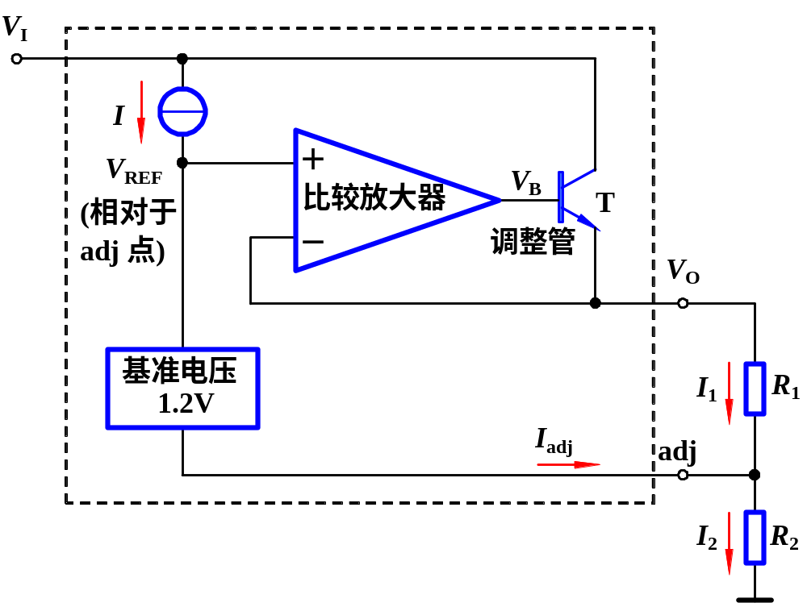



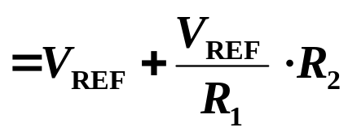
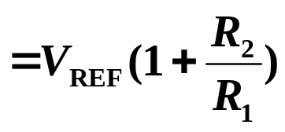
11.2.3 三端集成稳压器
2. 可调式三端集成稳压器（正电压LM317、负电压LM337 ）
输出电压
由于 I_{abj}<< I₁
所以

Slide 23
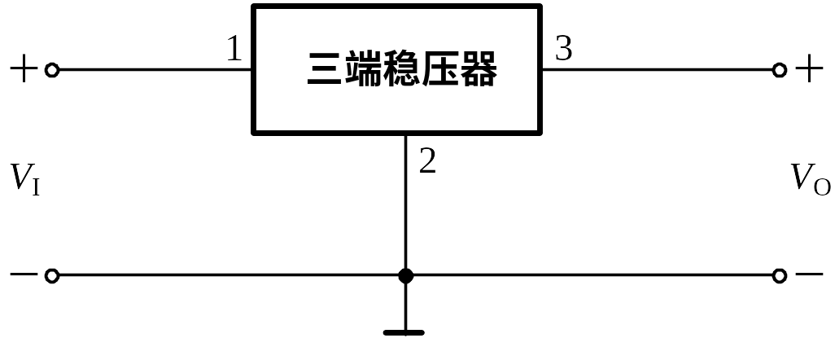
11.2.3 三端集成稳压器
3. 最小输入－输出电压差
类 型 |  |  | 三端固定 | 三端可调
参 数 | 符号 | 单 位 | 正压78×× 负压79×× | 正压LM317 负压LM337
输入电压 | V_{I} | V | ±(8～40) | ±(3～40)
输出电压 | V_{O} | V | ±(5～24) | ± (1.2～37)
最小（输入－输出）电压差 | （V_{I}－V_{O}）min | V | ±(2.0～2.5) | 1.2～22

Slide 24
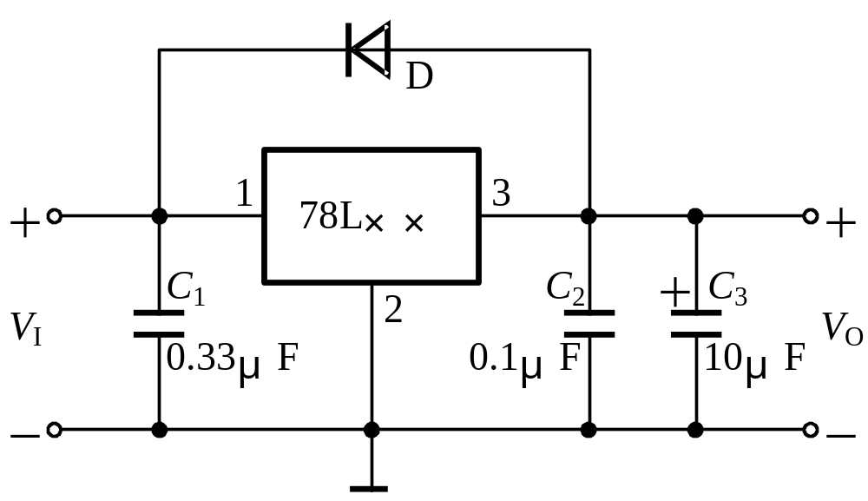
11.2.4 三端集成稳压器的应用
1. 固定式应用举例

Slide 25
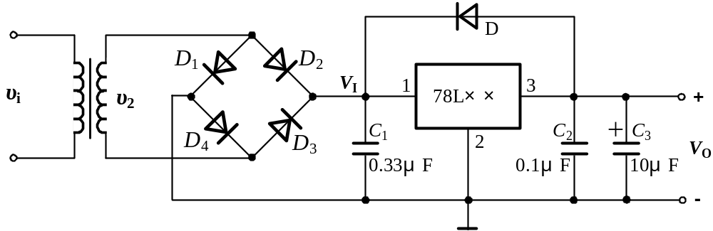
11.2.4 三端集成稳压器的应用
1. 固定式应用举例

Slide 26
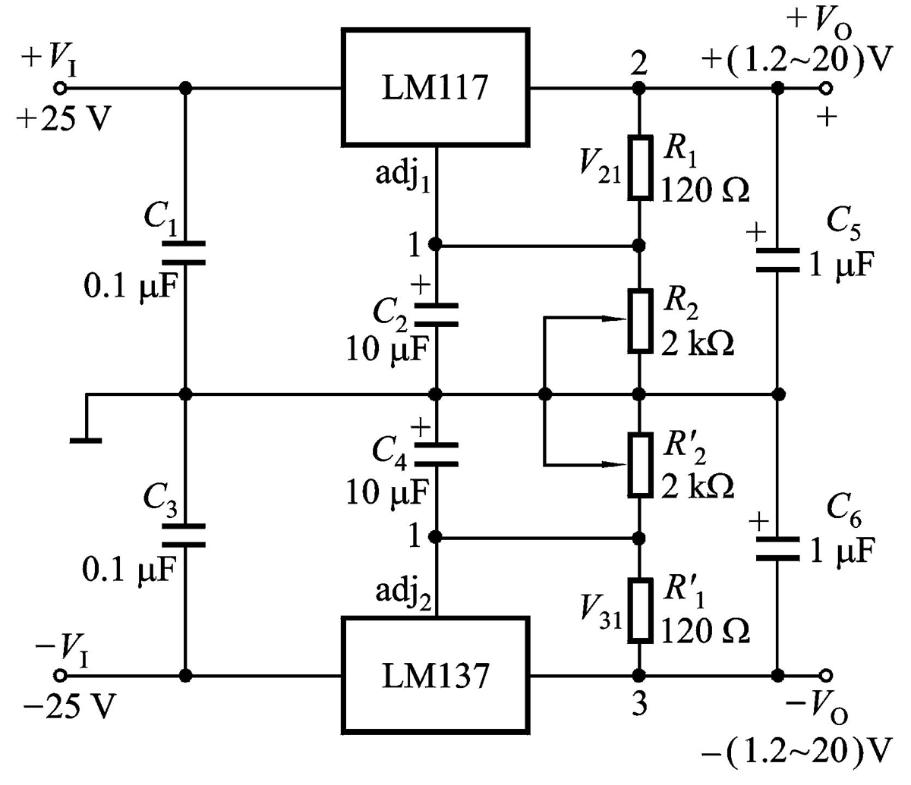
11.2.4 三端集成稳压器的应用
2. 可调式应用举例

Slide 27
11.3 开关式稳压电路
11.3.1 开关试稳压电路的工作原理
*11.3.2 带隔离变压器的直流变换型电源
11.3.3 开关稳压电源的应用举例

Slide 28
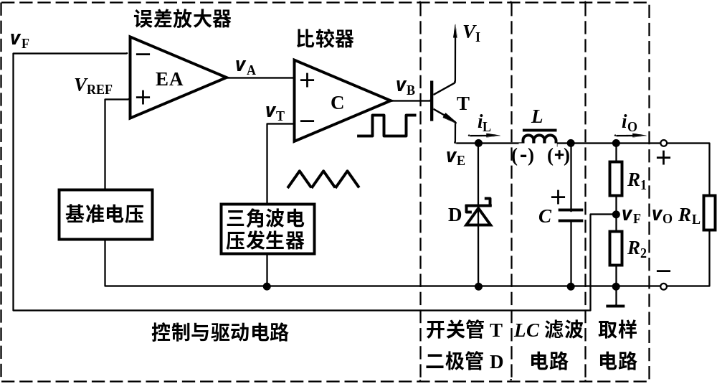
11.3.1 开关式稳压电路的工作原理
1. 串联（降压）型开关稳压电路（Buck）
电路组成
开关管T与负载R_{L}串联

Slide 29





11.3.1 开关式稳压电路的工作原理
1. 串联（降压）型开关稳压电路（Buck）
工作原理
输出电压的平均值
脉宽调制（PWM）式降压型开关稳压电源
式中q＝t_{on}/T 称为脉冲波形的占空比

Slide 30

11.3.1 开关式稳压电路的工作原理
1. 串联（降压）型开关稳压电路（Buck）
工作原理
稳压原理
V_{I}↑（或R_{L}↑）
→V_{O}↑
→V_{F}↑
→v_{A}↓
→v_{B}↓
→q↓（t_{on}↓）
V_{O}↓

Slide 31
11.3.1 开关式稳压电路的工作原理
1. 串联（降压）型开关稳压电路（Buck）
工作原理
当t_{on}不变，改变T（或f_{k}）同样能调节V_{O}的大小，称为脉冲频率调制PFM控制方式。

Slide 32

11.3.1 开关式稳压电路的工作原理
2. 并联（升压）型开关稳压电路（Boost）
主回路
开关管T与负载R_{L}并联
工作原理
当控制电压v_{G}为高电平（t_{on}期间）时，T饱和导通，输入电压V_{I}直接加到L两端，电感储存能量 。
二极管D截止，电容C向负载提供电流i_{放}
当v_{G}为低电平（t_{off}期间）时，T截止，i_{L}不能突变。L产生反电势v_{L}为左负（－）右正（＋）
若V_{I}＋v_{L}＞V_{O}，则D导通，V_{I}＋v_{L}给负载提供电流i_{O}。显然V_{O}＞V_{I}，所以电路称为升压型开关稳压电路

Slide 33

11.3.1 开关式稳压电路的工作原理
2. 并联（升压）型开关稳压电路（Boost）
工作波形
控制与驱动电路可以采用电压-脉冲宽度调制器（PWM）集成电路来实现
也有包括所有单元电路在内的单片集成开关稳压电源共选用

Slide 34

*11.3.2 带隔离变压器的直流变换型电源
推挽式自激变换型稳压电路
T₁、T₂和T_{r}左侧线圈等构成振荡电路，产生上千赫兹的振荡波形，通过变压器耦合到副边，再整流滤波稳压实现DC/DC变换。
在变压器副边增加几组类似的电路，便可获得多个要求不同的直流电压

Slide 35

*11.3.2 带隔离变压器的直流变换型电源
工作波形

Slide 36

11.3.3 开关稳压电源的应用举例
1. LM2576系列降压式DC/DC电源变换器的应用

Slide 37

11.3.3 开关稳压电源的应用举例
2. 自激型推挽式开关稳压电源应用

Slide 38
小结
（1）通过对共源和共射放大电路低频响应的分析看到，影响低频响应的主要因素是旁路电容和耦合电容。若想尽可能降低放大电路的下限截止频率，则尽量选用容量较大的旁路电容和耦合电容，其它组态的放大电路有类似的结论。
（2）以上分析过程均假设电路满足一定条件，进行了简化处理，实际上通过SPICE仿真可以得到更精确的分析结果。
（3）通过选用大容量电容降低下限截止频率的效果通常是有限的，因此在信号频率很低的场合，可考虑采用直接耦合的放大电路。
end

